Slide 1
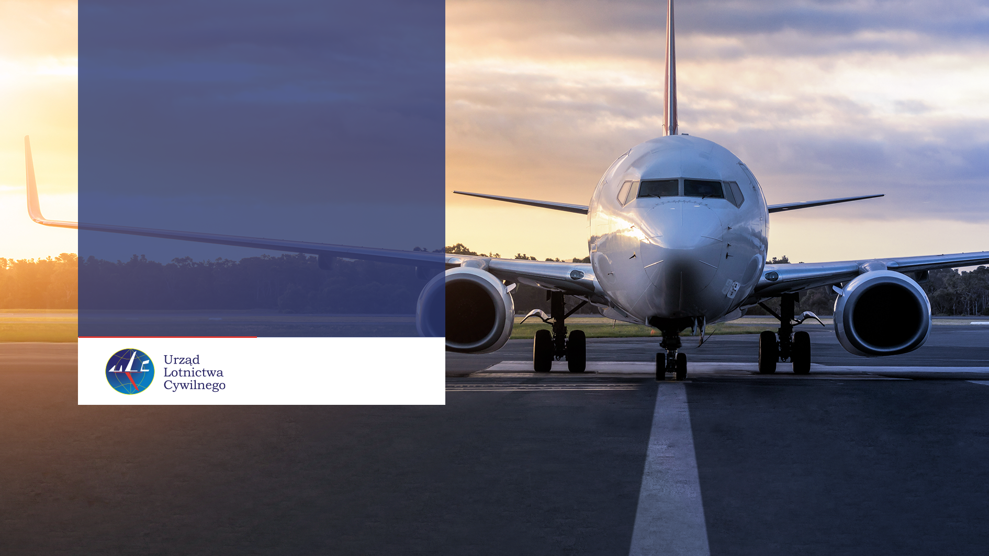

Dobrostan
BeWell
w ULC
19 listopada 2025

Slide 2

Dobrostan w ULC – BeWell w ULC – holistyczny program działań wellbeingowych
Wellbeing (dobrostan) osobisty i zawodowy
Dobrostan w wymiarze ULC oznacza, że naszym celem jest równoważenie zaspokajania potrzeb ludzi z potrzebami Urzędu.
URZĄD LOTNICTWA CYWILNEGO

Slide 3
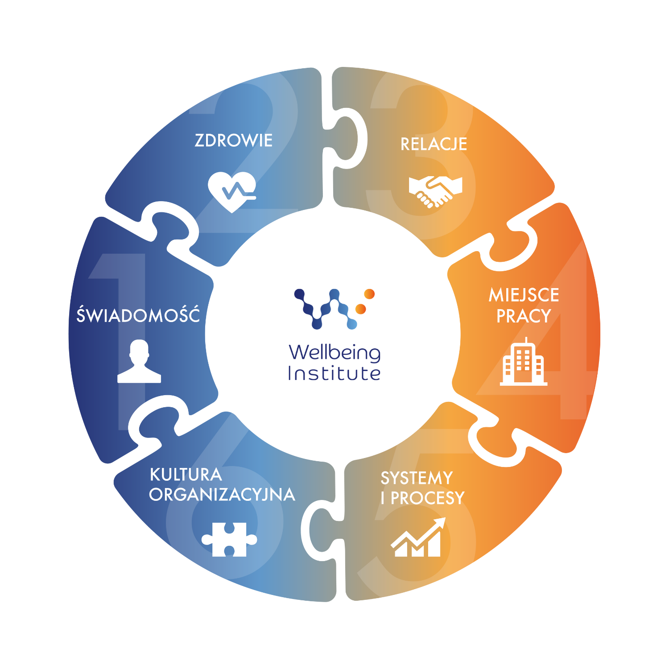

RELACJE to m.in.:
• Budowanie zaufania,
• Wspierające relacje z przełożonym i współpracownikami,
• Komunikacja oparta na potrzebach,
• Zarządzanie konfliktem,
• Informacje zwrotne,
• Komunikacja wewnątrz i na zewnątrz organizacji.
ŚWIADOMOŚĆ to m.in.:
• Świadomość swoich potrzeb,
• Spójność w obszarze wartości,
• Budowanie pewności siebie,
• Zarządzanie talentami,
• Praca we flow,
• Budowanie pozytywności.
KULTURA ORGANIZACJI to m.in.:
• Misja i wizja oparte
o wartości,
• Dobra atmosfera w pracy,
• Podział ról, odpowiedzialność i autonomia,
• Styl przywództwa,
• Możliwości rozwoju,
• Motywowanie i docenianie,
• Transparentność.
Przyjęliśmy autorski model opracowany przez Wellbeing Insitute oparty na 6 obszarowym podejściu, w oparciu o który tworzymy działania podnoszące nasz dobrostan w ULC
CIAŁO
SERCE
DUCH
UMYSŁ
Źródło: Na podstawie wystąpień A. Pelc, Kurs Chief Wellbeing Officer oraz informacje z Wellbeing Institute.
URZĄD LOTNICTWA CYWILNEGO

Slide 4
Jak pracownicy korpusu Służby Cywilnej oceniają pracę w SC?
Co należy zmienić, aby SC była atrakcyjnym miejscem pracy?
Oś czasu projektu
08.2024 Akceptacja koncepcji projektu
08. 2024 Powołanie zespołu kreatorów i ambasadorów
09.2024 Badanie potrzeb i kondycji - Ankieta
09.2024
Logo
Hasło
10.2024
Analiza ilościowa i jakościowa wyników
12.2024 Identyfikacja i ocena rozwiązań BeWell
Q1 2025
Program BeWell –kompleksowy harmonogram rozwiązań wspierających dobrostan pracowników ULC
10.2024 Wizja
URZĄD LOTNICTWA CYWILNEGO

Slide 5

ANKIETA
ULC
Cel ankiety
Struktura wiekowa respondentów
URZĄD LOTNICTWA CYWILNEGO

Slide 6
Struktura wiekowa respondentów
Pokolenie młodych
(< 30 lat)
Pokolenie aktywnych i doświadczonych (31 – 49 lat)
8,9%
14 osób
Pokolenie srebrne
(> 50 lat)
59,9%
94 osoby
36,3%
ULC
19,9%
SC
31,2%
49 osób
URZĄD LOTNICTWA CYWILNEGO

Slide 7
Wellbeing (dobrostan) osobisty – Pracownicy ULC
„Dobre samopoczucie, poczucie wspólnoty.”
„Weelbeing to stałe poznawanie siebie swoich potrzeb, talentów i ograniczeń. Dobrostan własny jest bazą do wszystkiego innego. Dobrostan w organizacji to work life balance.”
„W wymiarze osobistym to moje zdrowie psychiczne, poczucie bezpieczeństwa, realizowanie swoich pasji i świadomość, że moim bliskim nie dzieje się krzywda.
W wymiarze organizacji? Myślę, że jest to brak presji, nacisków, niezdrowej atmosfery w zespole oraz, a przede wszystkim, szanowanie pracownika (niezależne od zajmowanego stanowiska).”
„Poczucie równego traktowania, motywacja od pracodawcy.”
Pracownicy
ULC
„Wyraźne rozgraniczenie życia prywatnego i zawodowego, m.in. nie zajmowanie się sprawami służbowymi w czasie prywatnym, nawet nie poświęcanie czasu na myślenie o pracy w czasie prywatnym.”
„Dobrostan w organizacji to stan, w którym pracownicy widzą sens swojej pracy i współdziałają razem niezależnie od miejsca w organizacji.”
URZĄD LOTNICTWA CYWILNEGO

Slide 8
Ankieta ULC wyniki
MIEJSCE PRACY
KULTURA ORGANIZACJI
SYSTEMY I PROCESY
RELACJE
ZDROWIE
ŚWIADOMOŚĆ
URZĄD LOTNICTWA CYWILNEGO

Slide 9
Ankieta ULC wyniki – priorytety na 2025
RELACJE
MIEJSCE PRACY
ZDROWIE
URZĄD LOTNICTWA CYWILNEGO

Slide 10
Wydarzenia równoległe
Regulamin pracy zdalnej
Hasło
Wizja
Logo
URZĄD LOTNICTWA CYWILNEGO
Okres letni
Pierwsza ankieta tego typu w ULC
Ryzyko popełnienia błędu podczas formułowania pytań.
Ryzyko błędnej interpretacji (odpowiedzi opisowe).
Sezon urlopowy

Slide 11

Hasło
Wizja
Logo
„ ULC to nie miejsce to MY – ludzie,
którzy się lubimy, szanujemy, doceniamy wzajemnie i czujemy bezpiecznie.
Cieszymy się, że wspólnie realizujemy naszą pasję, którą jest lotnictwo”
.
URZĄD LOTNICTWA CYWILNEGO

Slide 12
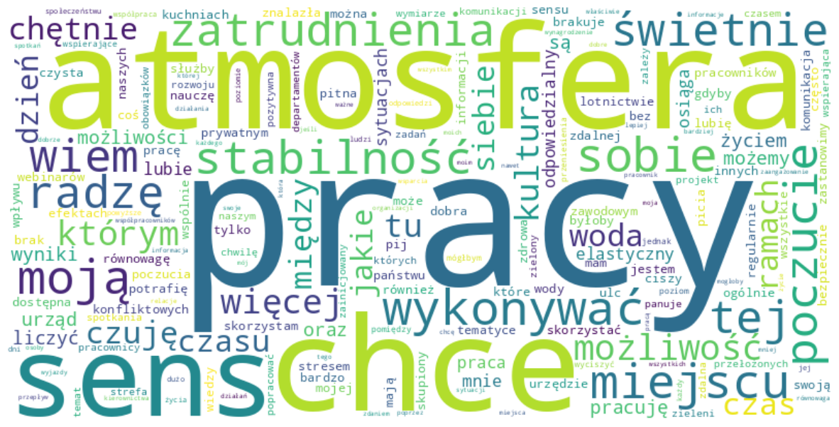
Co na to analiza języka naturalnego?
URZĄD LOTNICTWA CYWILNEGO

Slide 13
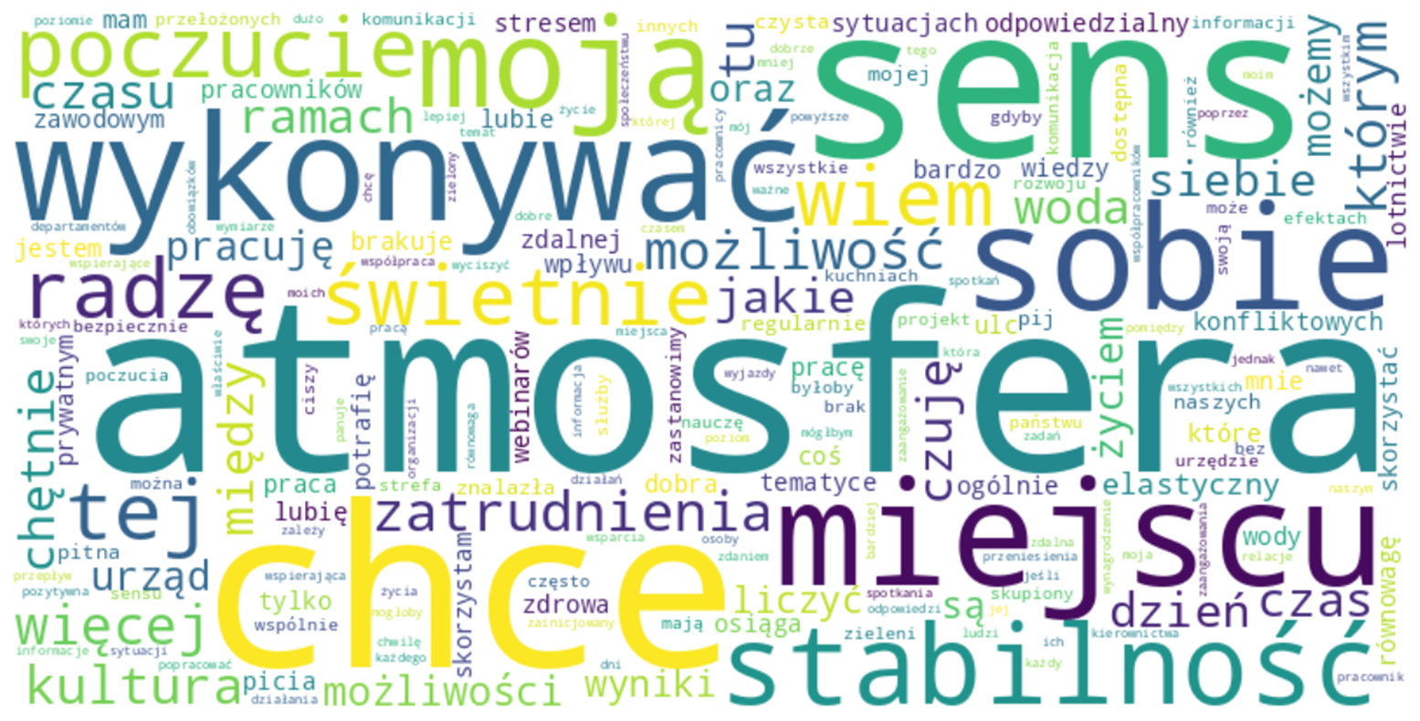
Co na to statystyka?
URZĄD LOTNICTWA CYWILNEGO

Slide 14
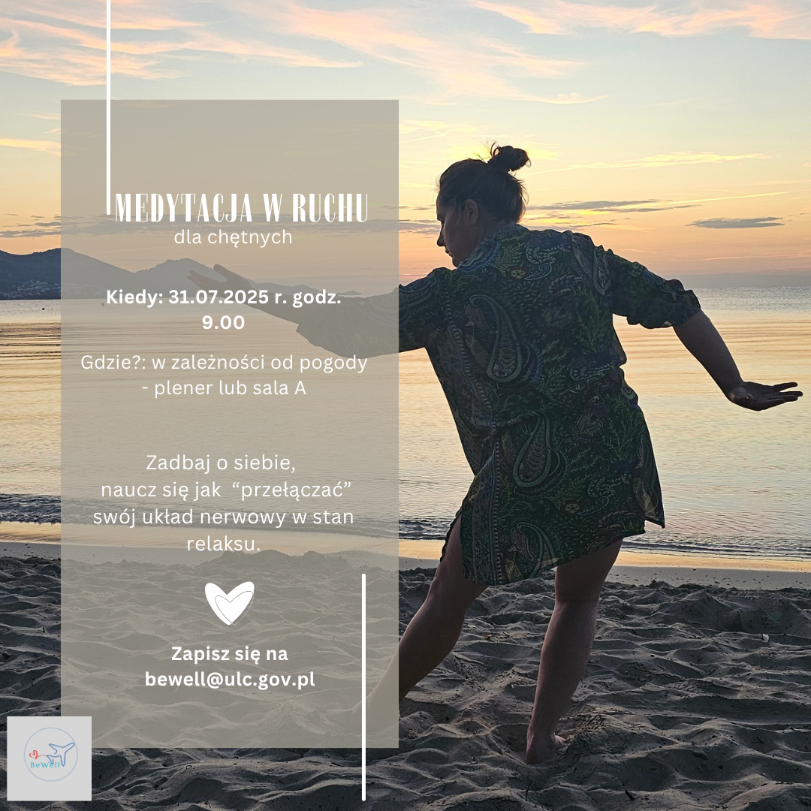

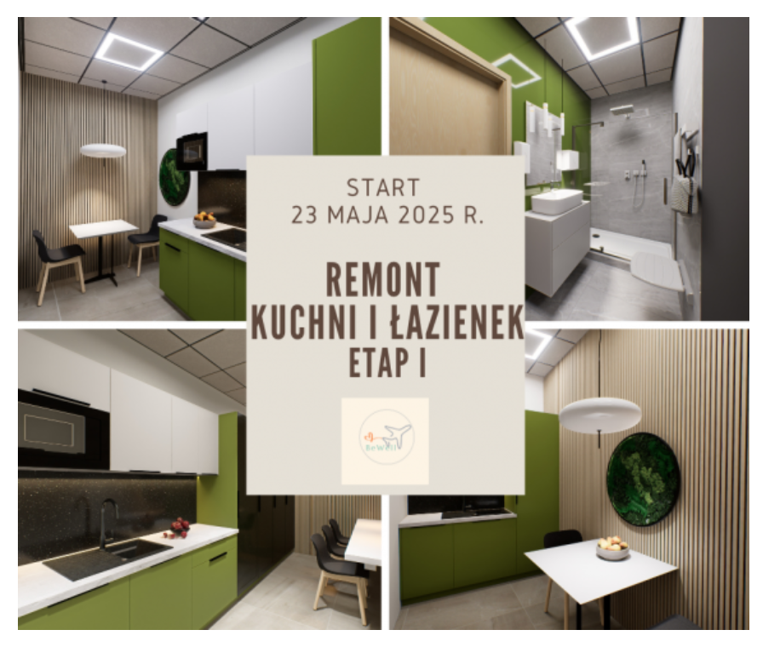
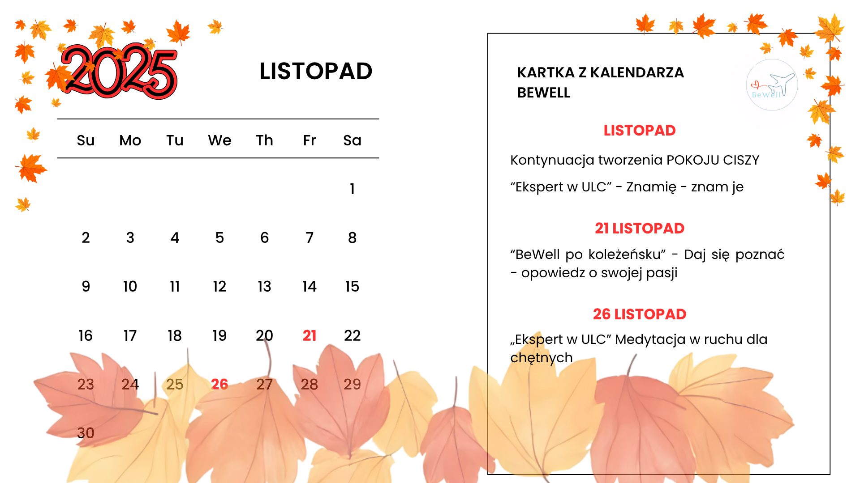
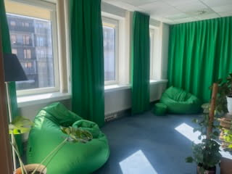
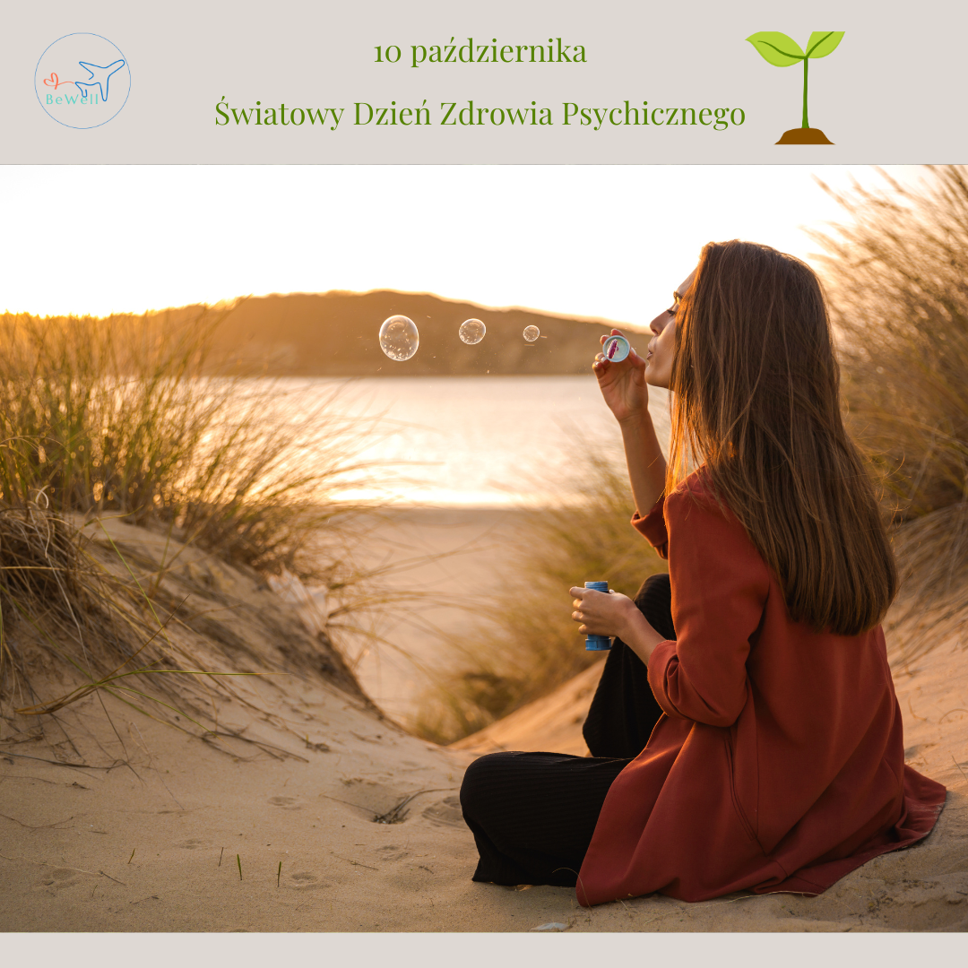
BeWell w ULC – wymierne efekty 2025!
Co na to statystyka?
URZĄD LOTNICTWA CYWILNEGO

Slide 15

Atutem naszego programu Wellbeingowego jest podejście systemowe (holistyczne). Program nie opiera się o działania WLB podejmowane ad'hoc, tylko jest wdrażany zgodnie z przyjętymi założeniami, programowo i stale.
Dzięki temu ma szansę na utrzymanie i stały, długofalowy rozwój oparty o relacje pracownicze i identyfikacje z wartościami promowanymi w ULC.
Dziękujemy za uwagę
Bogna Jobda – Dyrektor Generalna ULC
Mariola Malińska – Koordynatorka działań wellbeingowych w ULC
URZĄD LOTNICTWA CYWILNEGO

